Slide 1

CHƯƠNG I
CHƯƠNG VI. HÀM SỐ - ĐỒ THỊ VÀ ỨNG DỤNG
§15. Hàm số
§16. Hàm số bậc hai
§17. Dấu của tam thức bậc hai
§18. Phương trình quy về phương trình bậc hai
Ôn tập cuối chương VI

Slide 2

CHƯƠNG VI. HÀM SỐ - ĐỒ THỊ VÀ ỨNG DỤNG
CHƯƠNG I
17
DẤU CỦA TAM THỨC BẬC HAI
1
DẤU CỦA TAM THỨC BẬC HAI
1
2
BẤT PHƯƠNG TRÌNH BẬC HAI
BÀI TẬP
3
BÀI TẬP
4

Slide 3
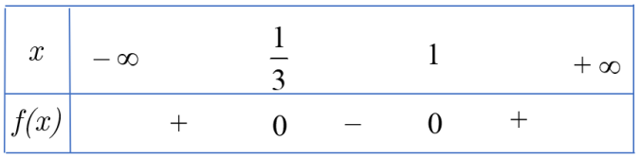
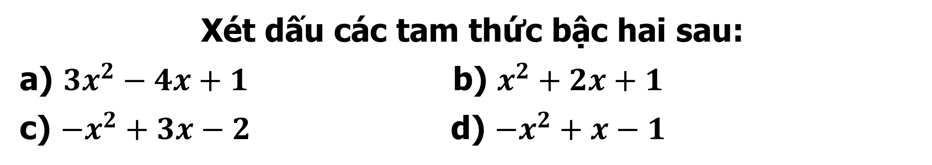
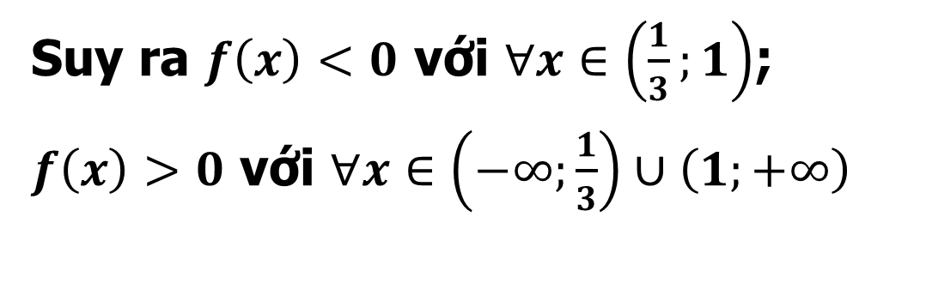

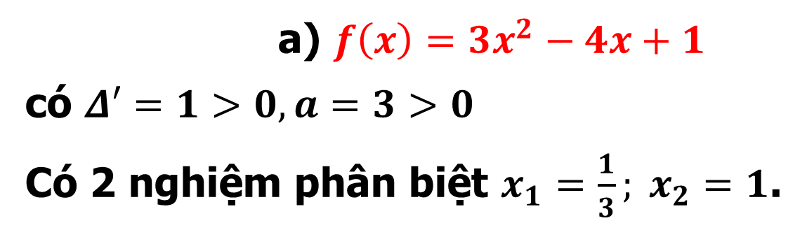
17
DẤU CỦA TAM THỨC BẬC HAI
3
BÀI TẬP
Xét dấu các tam thức bậc hai sau:
a) $3x^{2}−4x+1$ b) $x^{2}+2x+1$
c) $−x^{2}+3x−2$ d) $−x^{2}+x−1$
BT 6.15
Bài giải
a) $f\left(x\right)=3x^{2}−4x+1$
có $Δ′=1>0,a=3>0$
Có 2 nghiệm phân biệt $x_{1}=\frac{1}{3}; x_{2}=1$.
Do đó ta có bảng xét dấu $f\left(x\right)$:
Suy ra $f\left(x\right)<0$ với $∀x∈\left(\frac{1}{3};1\right)$;
$f\left(x\right)>0$ với $∀x∈\left(−∞;\frac{1}{3}\right)∪\left(1;+∞\right)$

Slide 4
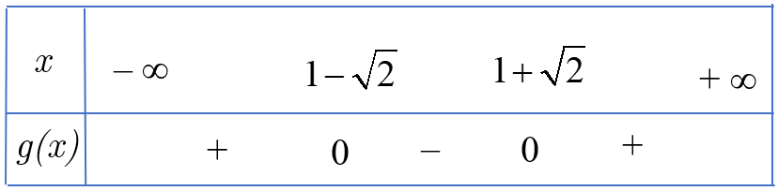
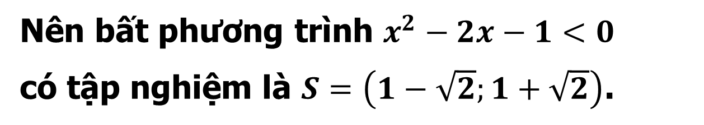
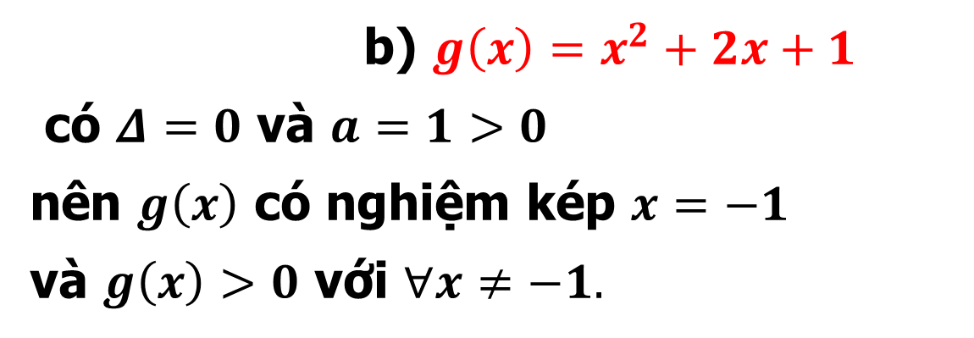

17
DẤU CỦA TAM THỨC BẬC HAI
3
BÀI TẬP
Xét dấu các tam thức bậc hai sau:
a) $3x^{2}−4x+1$ b) $x^{2}+2x+1$
c) $−x^{2}+3x−2$ d) $−x^{2}+x−1$
BT 6.15
Bài giải
b) $g\left(x\right)=x^{2}+2x+1$
có $Δ=0$ và $a=1>0$
nên $g\left(x\right)$ có nghiệm kép $x=−1$
và $g\left(x\right)>0$ với $∀x≠−1.$
Do đó ta có bảng xét dấu $g\left(x\right)$:
Nên bất phương trình $x^{2}−2x−1<0$
có tập nghiệm là $S=\left(1−\sqrt{2};1+\sqrt{2}\right)$.

Slide 5
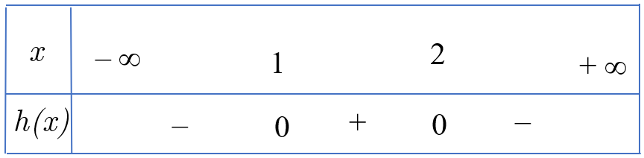

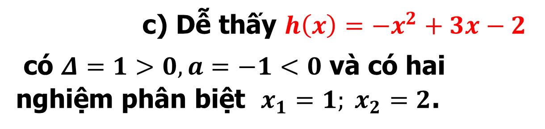

17
DẤU CỦA TAM THỨC BẬC HAI
3
BÀI TẬP
Xét dấu các tam thức bậc hai sau:
a) $3x^{2}−4x+1$ b) $x^{2}+2x+1$
c) $−x^{2}+3x−2$ d) $−x^{2}+x−1$
BT 6.15
Bài giải
c) Dễ thấy $h\left(x\right)=−x^{2}+3x−2$
có $Δ=1>0,a=−1<0$ và có hai nghiệm phân biệt $x_{1}=1; x_{2}=2$.
Suy ra $h\left(x\right)<0$ với mọi
$x∈\left(−∞;1\right)∪\left(2;+∞\right)$
và $h\left(x\right)>0$ với mọi $x∈\left(1;2\right).$
Do đó ta có bảng xét dấu $h\left(x\right)$:

Slide 6
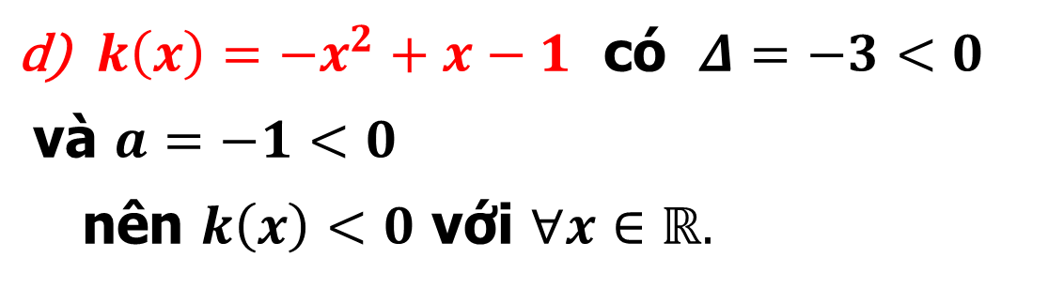
17
DẤU CỦA TAM THỨC BẬC HAI
3
BÀI TẬP
Xét dấu các tam thức bậc hai sau:
a) $3x^{2}−4x+1$ b) $x^{2}+2x+1$
c) $−x^{2}+3x−2$ d) $−x^{2}+x−1$
BT 6.15
Bài giải
$k\left(x\right)=−x^{2}+x−1$ có $Δ=−3<0$
và $a=−1<0$
nên $k\left(x\right)<0$ với $∀x∈ℝ.$

Slide 7
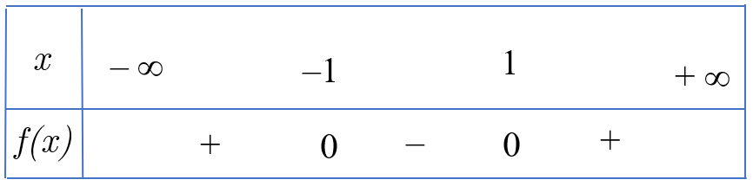
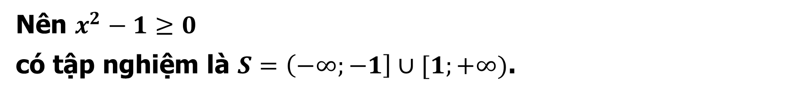

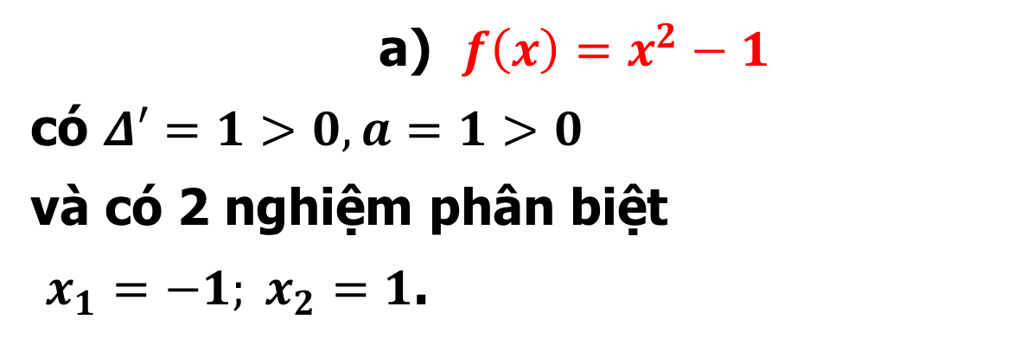
17
DẤU CỦA TAM THỨC BẬC HAI
3
BÀI TẬP
BT 6.16
Giải các bất phương trình bậc hai:
a) $x^{2}−1≥0$ b) $x^{2}−2x−1<0$
c) $−3x^{2}+12x+1≤0$ d) $5x^{2}+x+1≥0$
Bài giải
a) $f\left(x\right)=x^{2}−1$
có $Δ′=1>0,a=1>0$
và có 2 nghiệm phân biệt
$x_{1}=−1; x_{2}=1$.
Nên $x^{2}−1≥0$
có tập nghiệm là $S=\left(−∞;−1\right]∪[1;+∞)$.
Do đó ta có bảng xét dấu $f\left(x\right)$:

Slide 8
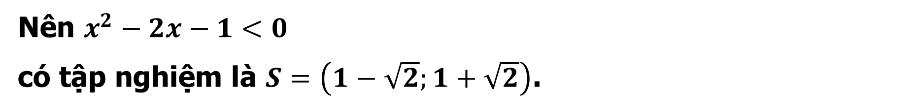
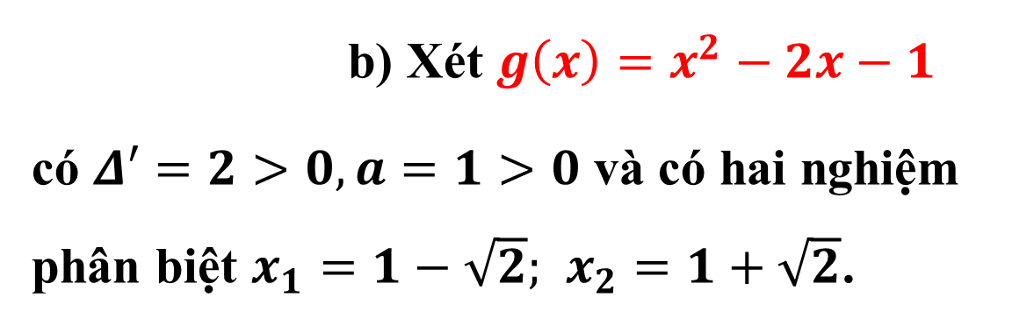
17
DẤU CỦA TAM THỨC BẬC HAI
3
BÀI TẬP
BT 6.16
Giải các bất phương trình bậc hai:
a) $x^{2}−1≥0$ b) $x^{2}−2x−1<0$
c) $−3x^{2}+12x+1≤0$ d) $5x^{2}+x+1≥0$
Bài giải
b) Xét $g\left(x\right)=x^{2}−2x−1$
có $Δ′=2>0,a=1>0$ và có hai nghiệm phân biệt $x_{1}=1−\sqrt{2};$ $x_{2}=1+\sqrt{2}$.
Do đó ta có bảng xét dấu $g\left(x\right)$:
Nên $x^{2}−2x−1<0$
có tập nghiệm là $S=\left(1−\sqrt{2};1+\sqrt{2}\right)$.

Slide 9
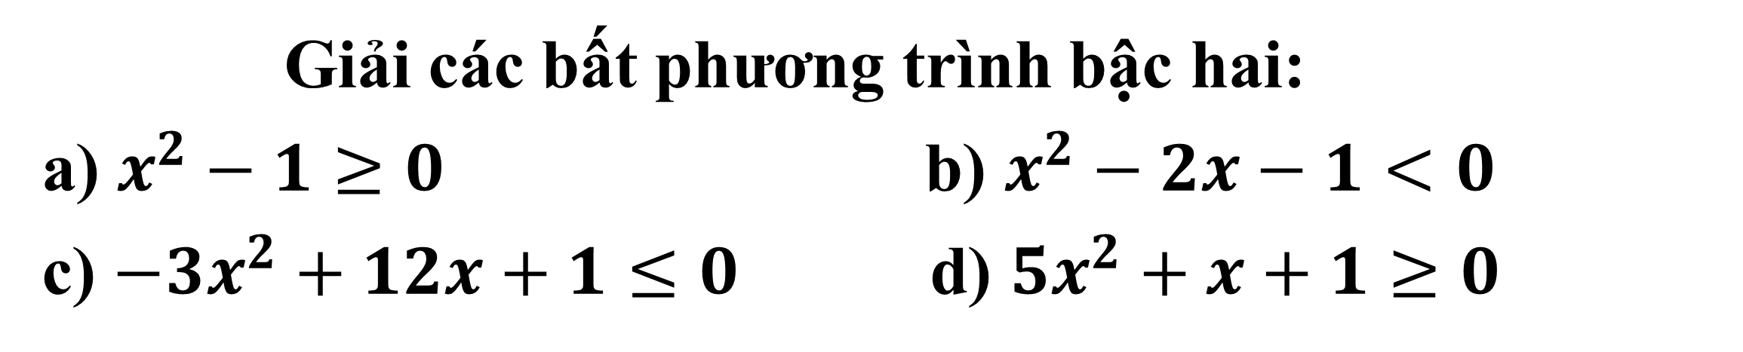
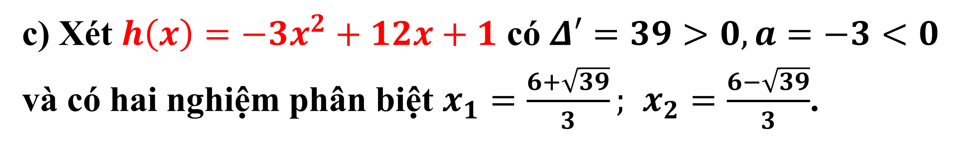
17
DẤU CỦA TAM THỨC BẬC HAI
3
BÀI TẬP
BÀI TẬP TỰ LUẬN
BT 6.16
Giải các bất phương trình bậc hai:
a) $x^{2}−1≥0$ b) $x^{2}−2x−1<0$
c) $−3x^{2}+12x+1≤0$ d) $5x^{2}+x+1≥0$
2
Bài giải
c) Xét $h\left(x\right)=−3x^{2}+12x+1$ có $Δ′=39>0,a=−3<0$ và có hai nghiệm phân biệt $x_{1}=\frac{6+\sqrt{39}}{3};$ $x_{2}=\frac{6−\sqrt{39}}{3}$.
4

Slide 10
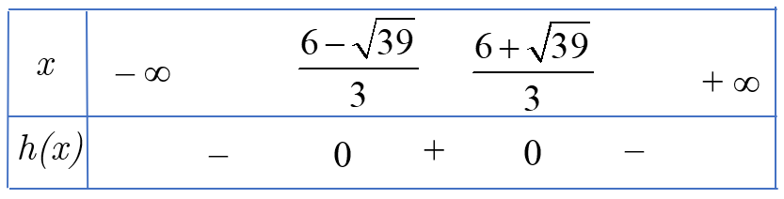
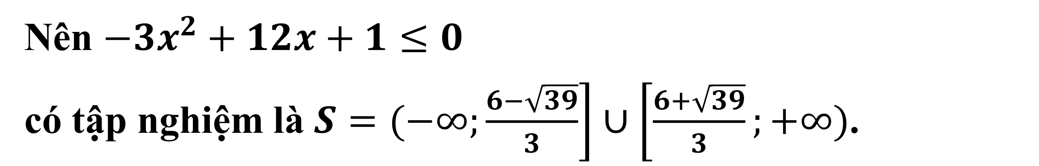
?
17
DẤU CỦA TAM THỨC BẬC HAI
3
BÀI TẬP
BÀI TẬP TỰ LUẬN
BT 6.16
Giải các bất phương trình bậc hai:
a) $x^{2}−1≥0$ b) $x^{2}−2x−1<0$
c) $−3x^{2}+12x+1≤0$ d) $5x^{2}+x+1≥0$
2
Bài giải
Do đó ta có bảng xét dấu $h\left(x\right)$:
Nên $−3x^{2}+12x+1≤0$
có tập nghiệm là $S=\left.(−∞;\frac{6−\sqrt{39}}{3}\right]∪\left[\frac{6+\sqrt{39}}{3};+∞)\right.$.
4

Slide 11
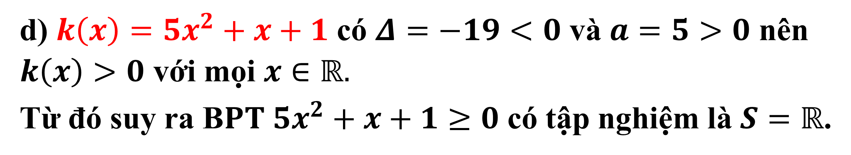
17
DẤU CỦA TAM THỨC BẬC HAI
3
BÀI TẬP
BÀI TẬP TỰ LUẬN
BT 6.16
Giải các bất phương trình bậc hai:
a) $x^{2}−1≥0$ b) $x^{2}−2x−1<0$
c) $−3x^{2}+12x+1≤0$ d) $5x^{2}+x+1≥0$
2
Bài giải
d) $k\left(x\right)=5x^{2}+x+1$ có $Δ=−19<0$ và $a=5>0$ nên $k\left(x\right)>0$ với mọi $x∈ℝ.$
Từ đó suy ra B$PT 5x^{2}+x+1≥0$ có tập nghiệm là $S=ℝ$.
4

Slide 12
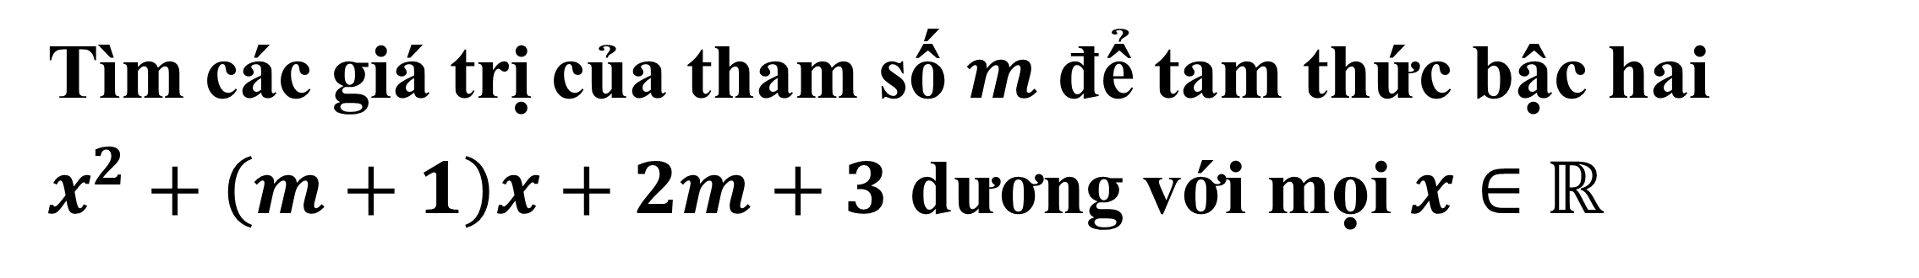
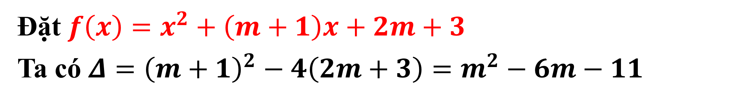
17
DẤU CỦA TAM THỨC BẬC HAI
3
BÀI TẬP
BÀI TẬP TỰ LUẬN
BT 6.17
Tìm các giá trị của tham số $m$ để tam thức bậc hai
$x^{2}+\left(m+1\right)x+2m+3$ dương với mọi $x∈ℝ$
2
Bài giải
Đặt $f\left(x\right)=x^{2}+\left(m+1\right)x+2m+3$
Ta có $Δ={\left(m+1\right)}^{2}−4\left(2m+3\right)=m^{2}−6m−11$
4

Slide 13

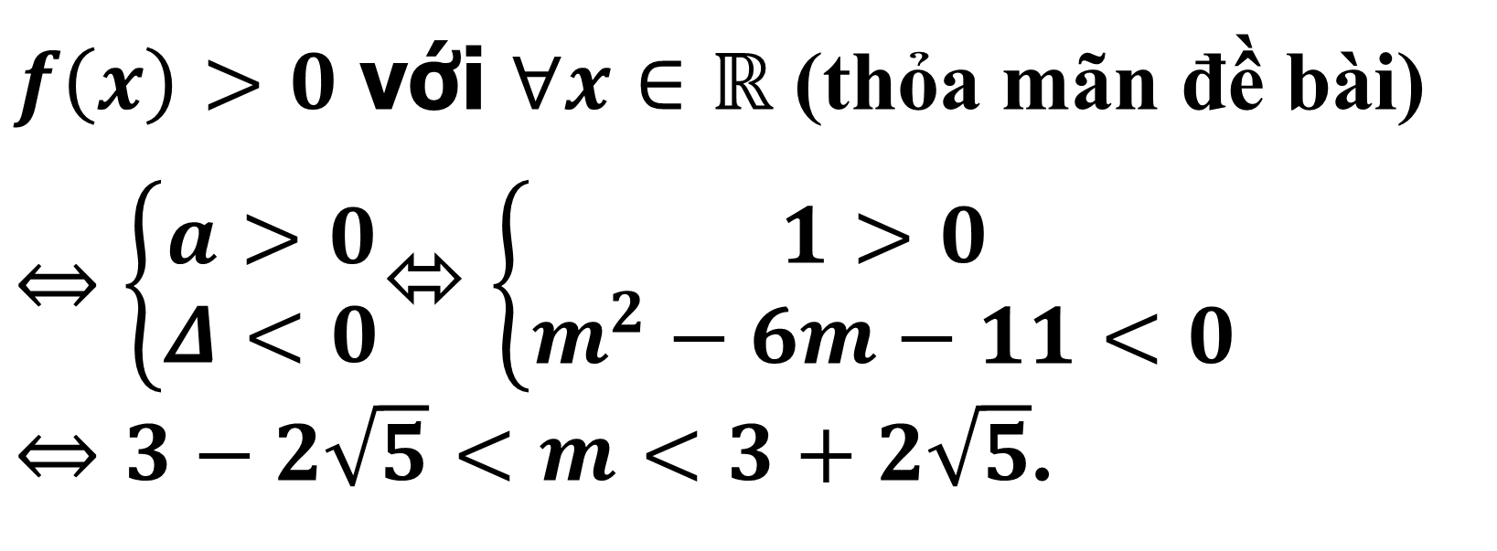
17
DẤU CỦA TAM THỨC BẬC HAI
3
BÀI TẬP
BÀI TẬP TỰ LUẬN
BT 6.17
Tìm các giá trị của tham số $m$ để tam thức
$\text{b}\text{ậ}\text{c} \text{hai} x^{2}+\left(m+1\right)x+2m+3$ dương với mọi $x∈ℝ$
Bài giải
2
$f\left(x\right)>0$ với $∀x∈ℝ$ (thỏa mãn đề bài)
$⇔$ $\left\{\begin{matrix}a>0 \\ Δ<0\end{matrix}\right.$⬄ $\left\{\begin{matrix}1>0 \\ m^{2}−6m−11<0\end{matrix}\right.$ $⇔3−2\sqrt{5}<m<3+2\sqrt{5}$.
4
Vậy $3−2\sqrt{5}<m<3+2\sqrt{5}$ thỏa mãn yêu cầu bài toán.

Slide 14
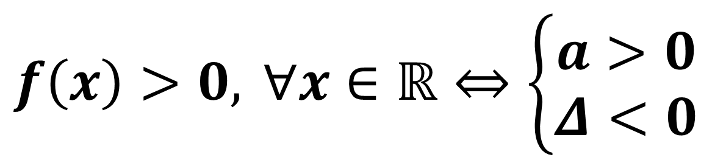
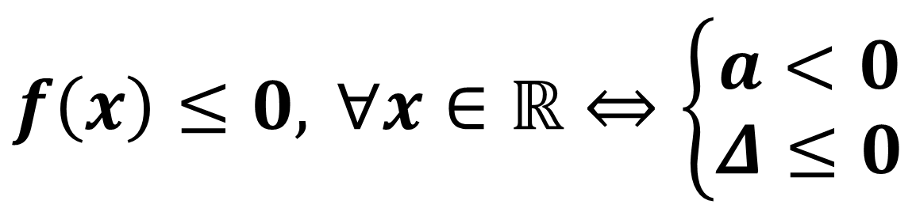
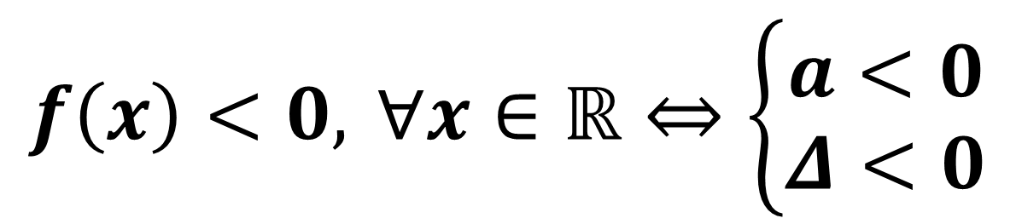
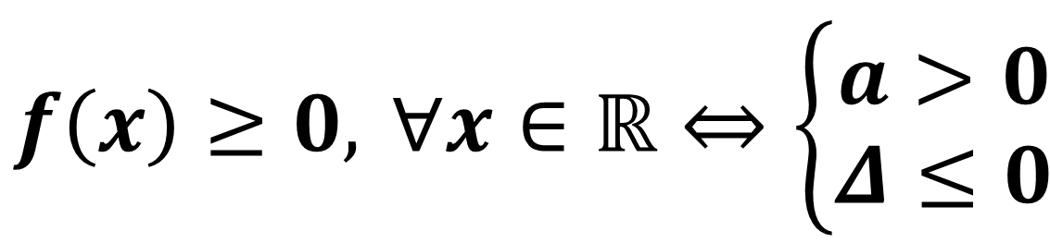

17
DẤU CỦA TAM THỨC BẬC HAI
Cho $f(x)=ax^{2}+bx+c$, $a≠0$. Khi đó:
$$f\left(x\right)>0, ∀x∈ℝ⇔\left\{\begin{matrix}a>0 \\ Δ<0\end{matrix}\right.$$
$$f\left(x\right)<0, ∀x∈ℝ⇔\left\{\begin{matrix}a<0 \\ Δ<0\end{matrix}\right.$$
$$f\left(x\right)≥0, ∀x∈ℝ⇔\left\{\begin{matrix}a>0 \\ Δ≤0\end{matrix}\right.$$
$$f\left(x\right)≤0, ∀x∈ℝ⇔\left\{\begin{matrix}a<0 \\ Δ≤0\end{matrix}\right.$$

Slide 15
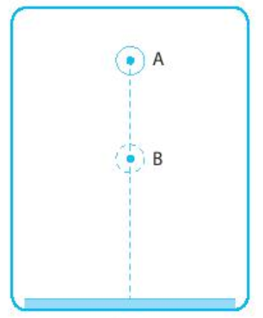
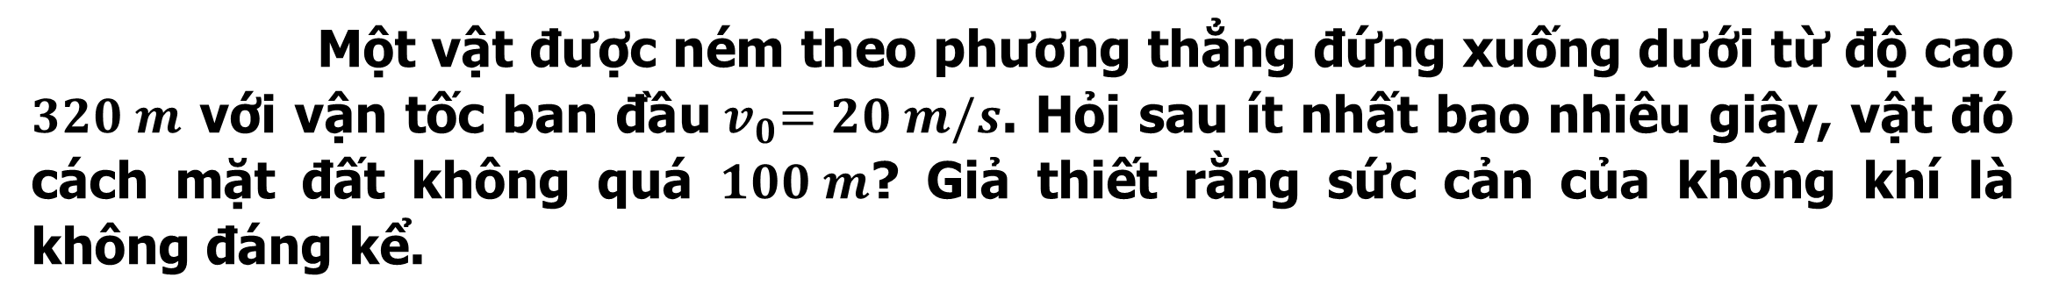


3
BÀI TẬP
BÀI TẬP TỰ LUẬN
BT 6.18
Một vật được ném theo phương thẳng đứng xuống dưới từ độ cao $320 m$ với vận tốc ban đầu${ v}_{0}=20 m/s$. Hỏi sau ít nhất bao nhiêu giây, vật đó cách mặt đất không quá $100 m$? Giả thiết rằng sức cản của không khí là không đáng kể.
2
Bài giải
Độ cao của vật so với mặt đất được cho bởi công thức
$$h\left(t\right)=h_{0}+v_{0}t−\frac{1}{2}gt^{2}=320+20t−4,9t^{2}\left(m\right)$$
Vật cách mặt đất không quá $100m$ khi và chỉ khi $h\left(t\right)≤100$, tức là
$−4,9t^{2}+20t+320≤100$
$$⇔4,9t^{2}−20t−220≥0$$
$$⇔\left[\begin{aligned}&t≤\frac{10−\sqrt{1178}}{4,9} \\ &t≥\frac{10+\sqrt{1178}}{4,9}\end{aligned}\right.$$
320 m
4
Với điều kiện $t>0⇒t≥\frac{10+\sqrt{1178}}{4,9}≈9,05\left(s\right)$

Slide 16
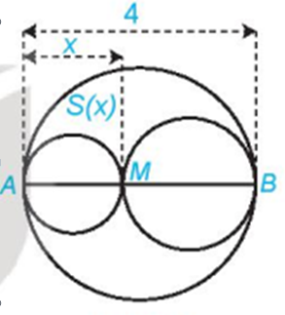
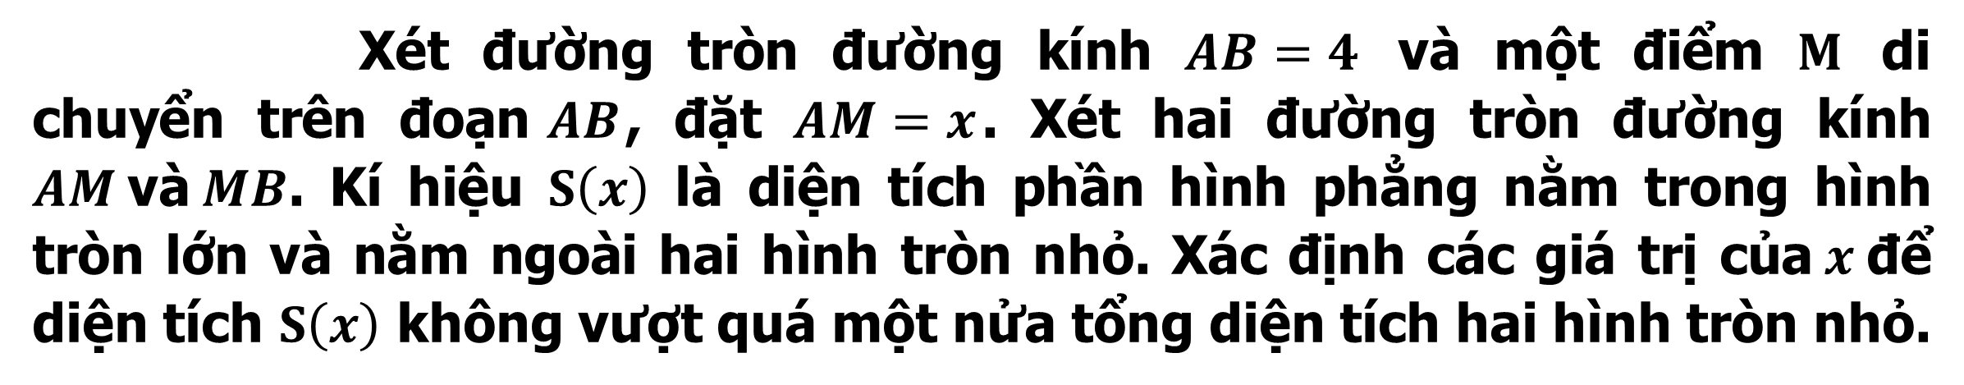
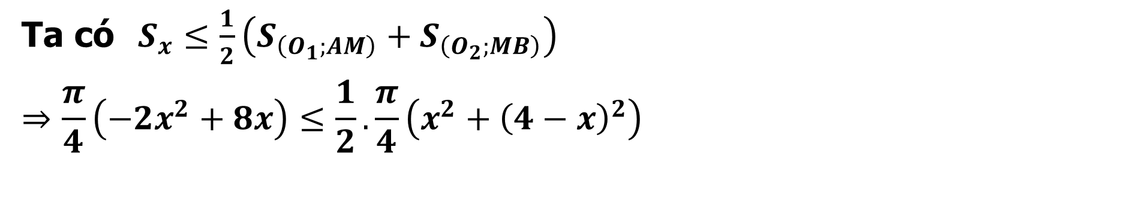
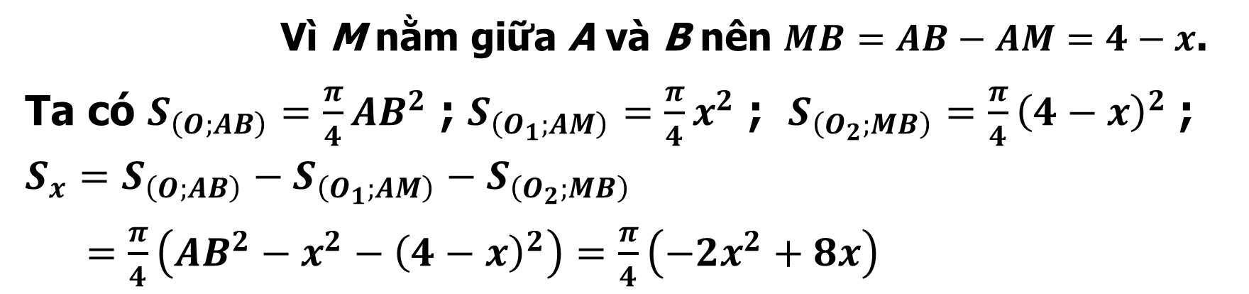
3
BÀI TẬP
BÀI TẬP TỰ LUẬN
BT 6.19
Xét đường tròn đường kính $AB=4$ và một điểm $M$ di chuyển trên đoạn$AB$, đặt $AM=x$. Xét hai đường tròn đường kính $AM$và$MB$. Kí hiệu $S\left(x\right)$ là diện tích phần hình phẳng nằm trong hình tròn lớn và nằm ngoài hai hình tròn nhỏ. Xác định các giá trị của$x$để diện tích $S\left(x\right)$ không vượt quá một nửa tổng diện tích hai hình tròn nhỏ.
2
Bài giải
Vì M nằm giữa A và B nên $MB=AB−AM=4−x$.
Ta có $S_{\left(O;AB\right)}=\frac{π}{4}AB^{2}$ ; $S_{\left(O_{1};AM\right)}=\frac{π}{4}x^{2}$ ; $S_{\left(O_{2};MB\right)}=\frac{π}{4}{\left(4−x\right)}^{2}$ ; $S_{x}=S_{\left(O;AB\right)}−S_{\left(O_{1};AM\right)}−S_{\left(O_{2};MB\right)}$
$=\frac{π}{4}\left(AB^{2}−x^{2}−{\left(4−x\right)}^{2}\right)=\frac{π}{4}\left(−2x^{2}+8x\right)$
4
Ta có $S_{x}≤\frac{1}{2}\left(S_{\left(O_{1};AM\right)}+S_{\left(O_{2};MB\right)}\right)$
$$⇒\frac{π}{4}\left(−2x^{2}+8x\right)≤\frac{1}{2}.\frac{π}{4}\left(x^{2}+{\left(4−x\right)}^{2}\right)$$

Slide 17

3
BÀI TẬP
BÀI TẬP TỰ LUẬN
BT 6.19
Xét đường tròn đường kính $AB=4$ và một điểm $M$ di chuyển trên đoạn$AB$, đặt $AM=x$. Xét hai đường tròn đường kính $AM$và$MB$. Kí hiệu $S\left(x\right)$ là diện tích phần hình phẳng nằm trong hình tròn lớn và nằm ngoài hai hình tròn nhỏ. Xác định các giá trị của$x$để diện tích $S\left(x\right)$ không vượt quá một nửa tổng diện tích hai hình tròn nhỏ.
2
Bài giải
$$⇒3x^{2}−12x+8≥0⇒\left[\begin{matrix}0<x≤\frac{6−2\sqrt{3}}{3} \\ \frac{6+2\sqrt{3}}{3}≤x<4\end{matrix}\right.$$
4

Slide 18
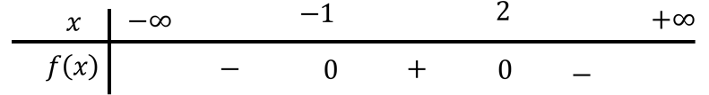
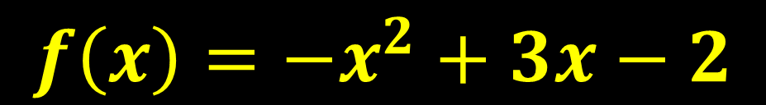
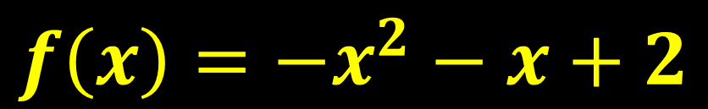

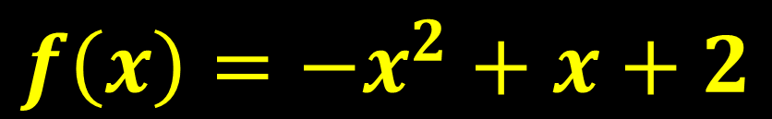
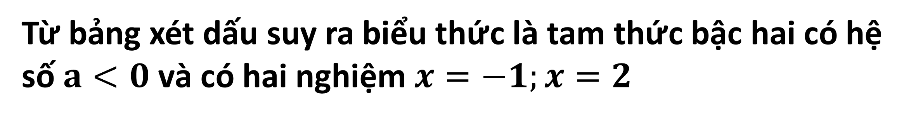
BÀI TẬP TRẮC NGHIỆM
3
BÀI TẬP
Câu 1
Bảng xét dấu sau của biểu thức nào?
A
2
$$f\left(x\right)=−x^{2}+x+2$$
B
$$f\left(x\right)=−x^{2}−x+2$$
A
$$f\left(x\right)=x^{2}−x−2$$
$$f\left(x\right)=−x^{2}+3x−2$$
C
D
Lời giải
Từ bảng xét dấu suy ra biểu thức là tam thức bậc hai có hệ số $a<0$ và có hai nghiệm $x=−1;x=2$
4

Slide 19







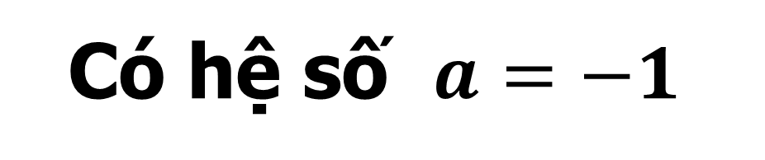
BÀI TẬP TRẮC NGHIỆM
Câu 2
Tam thức $f\left(x\right)=−x^{2}−3x−4$nhận giá trị âm khi và chỉ khi:
A
$x<−4$ hoặc $x>−1$
B
$x<1$ hoặc $x>4$
C
D
C
$$ℝ$$
$−4<x<−1$
Lời giải
Ta có: $−x^{2}−3x−4=0$ vô nghiệm
Có hệ số $a=−1$
Suy ra: $f\left(x\right)<0, ∀x∈ℝ$

Slide 20
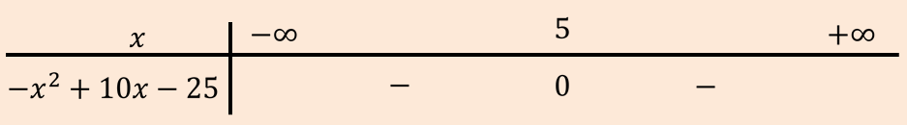







BÀI TẬP TRẮC NGHIỆM
Câu 3
Bất phương trình $−x^{2}+10x−25≥0$
Có tập nghiệm là :
A
$$\left(−∞;5\right)$$
B
$$ℝ$$
C
$\left\{5\right\}$
D
$$\left(5;+∞\right)$$
C
Lời giải
Ta có:$−x^{2}+10x−25=0⇒x=5$
Bảng xét dấu:
Vậy $−x^{2}+10x−25≥0 khi x=5$

Slide 21





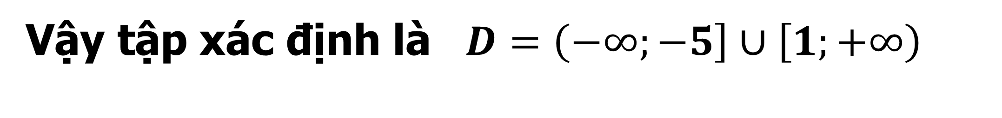

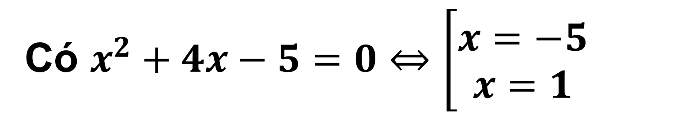
BÀI TẬP TRẮC NGHIỆM
Câu 4
Tìm tập xác định của hàm số $y=\sqrt{x^{2}+4x−5}$
A
$$D=\left[−5;1\right)$$
B
$$D=\left(−5;1\right)$$
C
$$D=\left(−∞;−5\right]∪\left[1;+∞\right)$$
D
$$D=\left[−5;1\right]$$
C
Lời giải
ĐKXĐ:$x^{2}+4x−5≥0$
Có $x^{2}+4x−5=0⇔\left[\begin{matrix}x=−5 \\ x=1\end{matrix}\right.$
Bảng xét dấu:
Vậy tập xác định là $D=\left(−∞;−5\right]∪\left[1;+∞\right)$

Slide 22





Câu 5
Tìm tập hợp tất các các giá trị của tham số $m$ để phương trình
${−5x}^{2}+\left(m^{2}−1\right)x+2m^{2}−5m+7=0$ có hai nghiệm trái dấu
A
$$\left(−1;1\right)$$
B
$$\left(−∞;−1\right)∪\left(1;+∞\right)$$
C
$$\left(−∞;−1\right)∪\left(\frac{7}{2};+∞\right)$$
$$\left(−1;\frac{7}{2}\right)$$
C
D
Lời giải
Phương trình $−5x^{2}−\left(m^{2}−1\right)x+2m^{2}−5m−7=0$
có hai nghiệm trái dấu khi
$$−5.\left(2m^{2}−5m−7\right)<0$$
$$⇔2m^{2}−5m−7>0$$
$$⇔m∈\left(−∞;−1\right)∪\left(\frac{7}{2};+∞\right) \begin{matrix} \\ \\ \\ \end{matrix}$$
Vậy chọn đáp án C

